Slide 1
PERİOPERATİF İSKEMİ
TANI VE TEDAVİ
Dr. Emre Sertaç Bingül
Prof. Dr. Kamil Pembeci

Slide 2
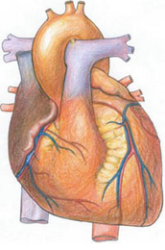
PREOPERATİF
İNTRAOPERATİF
POSTOPERATİF

Slide 3
MİYOKARD İSKEMİSİ
Perioperatif morbidite ve mortalitenin major sebeplerindendir
Oksijen ihtiyacı oksijen sunumundan fazla ise ortaya çıkar.
En sık sebebi ateroskleroz
Tüm cerrahi hastalarında koroner arter hastalığının insidansı %5 ile %10 arasındadır

Slide 4
Anestezi ve sedasyon etkisindeki hastada iskemi bulguları gizlenebilir.
Sıklıkla 3. ve 5. günler arasında tanı konur.
%30-70 arası mortalite ile seyreder.

Slide 5
FİZYOLOJİ
Koroner perfüzyon basıncı:
diastolik aort basıncı-sağ atrium basıncı
Koroner arter hastalığı varlığında darlık sonrası basınç düşeceği için perfüzyon basıncı da azalacaktır.
İdeal CorPP ≥60 mmHg
İnvazif monitorizasyon önemli

Slide 6
PATOFİZYOLOJİ
2 ana mekanizma:
1)Akut koroner sendrom
2)Uzamış miyokardial oksijen sunum-tüketim dengesizliği

Slide 7
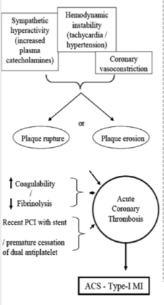
AKUT KORONER SENDROM
Plak rüptürü ile tromboz, iskemi, infarktüs
Perop ortaya çıkan taşikardi ve hipertansiyon
Fizyolojik ve emosyonel stres (Postop artan katekolamin ve kortizol miktarı)
Postop artmış prokoagülanlar (fibrinojen, F8, vWF, α1-antitripsin)
Postop artmış platelet aktivitesi
Postop azalmış endojen antikoagülanlar(protein C, antitrombin 3, α2-makroglobulin)

Slide 8
MİYOKARDİAL OKSİJEN SUNUM-TÜKETİM DENGESİZLİĞİ
Taşikardi postoperatif dönemde en sık sebebi
Hipovolemi, kanama, sistemik vazodilatasyon (postoperatif hipotansiyon)
Hipertansiyon (artmış stress hormonları, VK)
Anemi, hipoksi, hiperkarbi koroner vazokonstriksiyonu agreve eder.

Slide 9
KLİNİK OLARAK İSKEMİ-MI TANISI
Laboratuar bulgusu (CK-MB, troponin…) eşliğinde;
Klinik semptom ( Angina, dispne…)
EKG bulgusu ( ST segment değ., T inversiyonu…)
Görüntüleme bulgusu ( Ekokardiografi, miyokard perfüzyon sintigrafisi…)
En az biri var ise…

Slide 10
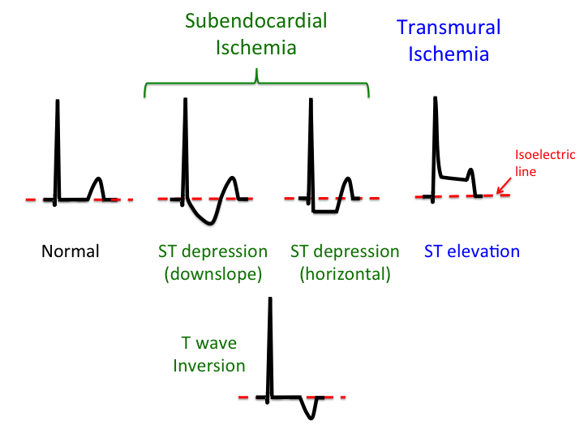

Slide 11
İskemi-infarktüs
Miyokardial iskemi süresi 20 dakikayı aşarsa infarktüsün mikroskopik bulguları oluşmaya başlar.

Slide 12
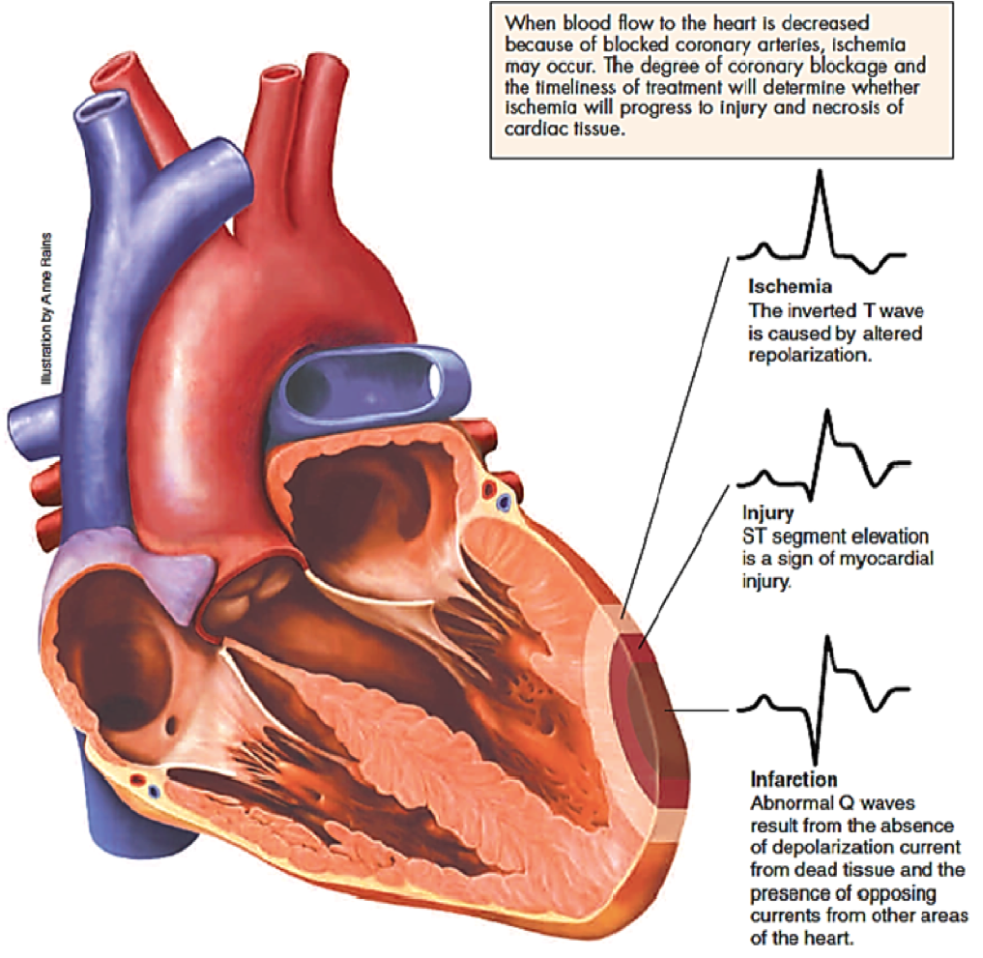
İSKEMİDEN İNFARKTÜSE GİDİŞ

Slide 13
Preoperatif değerlendirmeye yönelik birkaç tablo…
(PREOPERATİF DEĞERLENDİRME)

Slide 14
LEE KRİTERLERİ
Acil olmayan nonkardiak cerrahi uygulanacak hastalarda Lee kriterleri kardiak riski belirlemek üzere kullanılabilir:
1. Yüksek riskli cerrahi
2. İskemik kalp hastalığı öyküsü
3. Konjestif kalp yetmezliği öyküsü
4. Geçirilmiş SVO öyküsü
5. Preoperatif yapılan insülin tedavisi
6. Serum kreatinin değerinin ≥2 mg/dl olması
Lee kriterlerinin sayısal pozitifliğine göre ortaya çıkan major kardiak komplikasyonların oranları:
Kriterlerden herhangi birisi pozitif değilse: %0,4
Kriterlerden 1’i (+) ise: %1
Kriterlerden 2’si (+) ise: %2,4
Kriterlerden 3 veya daha fazlası (+) ise: % 5,4
Bu kardiak komplikasyonlar: MI, pulmoner emboli, VF, kardiak arrest, tam kalp bloğu…

Slide 15
Yüksek Riskli (Kardiak risk>%5) | Orta Riskli (Kardiak risk:%1-5) | Düşük Riskli (Kardiak risk <%1)
Aortik cerrahiler | İntraperitoneal ve intratorasik cerrahiler | Endoskopik prosedürler
Major vasküler cerrahiler | Karotid endarterektomi | Süperfisyel prosedürler
Periferal vasküler cerrahiler | Baş-boyun cerrahisi | Katarakt cerrahisi
 | Ortopedik cerrahi | Meme cerrahisi
 | Prostat cerrahisi | Ambulatuar cerrahi

Slide 16
İLERİ ARAŞTIRMA GEREKTİREN AKTİF KARDİAK DURUMLAR:
1) Anstabil koroner sendromlar :anstabil veya ağır angina, son 30 günde geçirilmiş MI
2) Dekompanse kalp yetmezliği
3) Ciddi aritmiler: Yüksek dereceli bloklar, semptomatik ventriküler aritmiler, kontrolsüz ventrikül yanıtlı SVTler, semptomatik bradikardiler, yeni tanılı ventriküler taşikardi
4) Ciddi kapak hastalığı: Ciddi aort stenozu (ort. Basınç gradyanı> 40 mmHg, kapak alanı< 1 cm² ya da semptomatik), semptomatik mitral stenoz

Slide 17
NONİNVAZİF TESTLER?
12 derivasyonlu elektrokardiyografi
Sol ventrikül fonksiyonunu gösteren testler: Ekokardiografi, kontrastlı MR ventrikülografi, radionüklid anjiografi, kontrast ventrikülografi
Viabl miyokard hacmini gösteren stress testler (dobutamin, adenozin, dipiridamol)-teknesyum veya talyum eşliğinde gama kamera ile

Slide 18
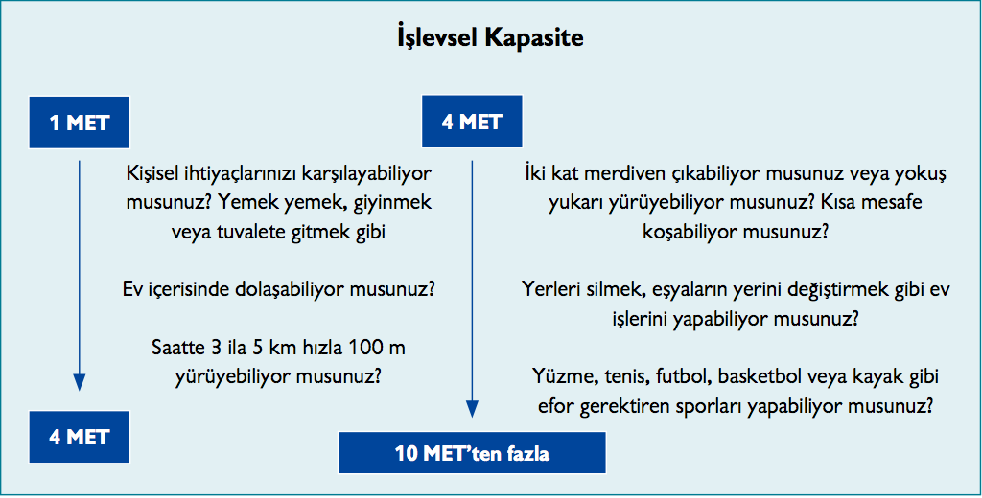
Hastanın fonksiyonel kapasitesini anlamak için:

Slide 19
Preoperatif değerlendirme şeması…

Slide 20
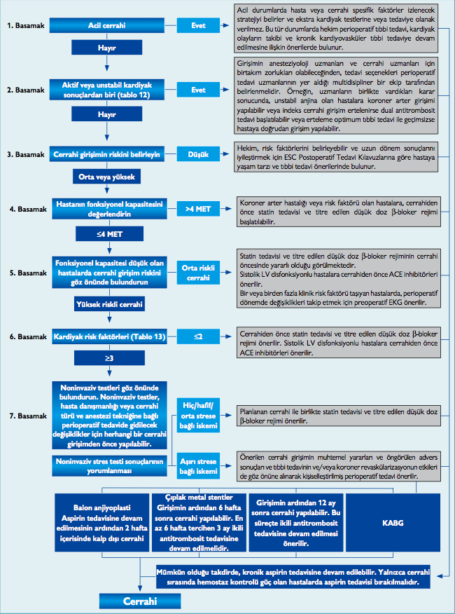

Slide 21
Acil operasyon?
Hastaya ve cerrahiye ait risk faktörlerine göre strateji
EVET
hayır
Aktif kardiak durum var mı?
Multidisipliner Yaklaşım ile tedavi belirleme
EVET
hayır
Cerrahi risk?
Postoperatif önerilerle birlikte CERRAHİ
DÜŞÜK

Slide 22
ORTA VE YÜKSEK RİSKLİ CERRAHİ
CERRAHİ
Fonksiyonel kapasite?
> 4 MET
KAH veya risk fakt + olan hastaya β-bloker ve statin başlanır
≤4 MET
Preop düşük doz β-bloker ve statin tdv si faydalı,LV disfonks + ise ACEinh.
Cerrahi Risk?
ORTA
YÜKSEK
Preop düşük doz β-bloker ve statin tdvsi,LV disfonks varsa ACEinh
Risk fakt<2
Klinik risk faktörleri?

Slide 23
Risk fakt>3
İskemi yok ya da hafif
Düşük doz β-bloker ve statin tedavisi başlanarak CERRAHİ
Noninvazif Testler?
Strese bağlı şiddetli iskemi
REVASKÜLARİZASYON
İlaç kaplı koroner stent
Çıplak metal koroner stent
Balon Anjioplasti
CABG
UYGUN TEDAVİYİ TAKİBEN CERRAHİ

Slide 24
Preoperatif Tedavi
Preop revaskülarizasyon konusu hala belirsiz
AHA’nın 2007 guideline önerileri:
- Belirgin LMCA hastalığı+stabil angina
- 3 damar hastalığı
- 2 damar hastalığı+proximal LAD’de belirgin darlık ya da noninvaziv testlerde iskemi
- Anstabil angina
- NonST MI
- ST elevasyonlu MI
gözlenen hastalarda revaskülarizasyon yapılması yönündedir.

Slide 25
Perkütan koroner revaskülarizasyon
Stentleme sonrasında dual antiplatelet tedavi (aspirin+klopidogrel)
Ara verilirse akut stent trombozuna bağlı %20’lere varan mortalite
Cerrahiden en az 5 en fazla 10 gün önce ikili antiplatelet tedavisi kesilen hastada postop 24.saatte tekrardan tedaviye başlanır.

Slide 26
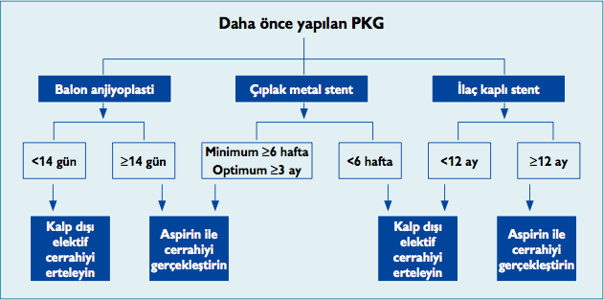
ESC 2009 a göre

Slide 27
AHA 2007
ESC 2009
Metal kaplı perkütan stentleme sonrası 4-6 hafta elektif cerrahi önerilmez
Ilaç kaplı stentleme sonrası 12 ay elektif cerrahi önerilmez.
Metal kaplı stentleme sonrası minimum 6 hafta optimum 3 ay içerisinde elektif cerrahi önerilmez.
Ilaç kaplı stentleme sonrası 12 ay elektif cerrahi önerilmez.

Slide 28
Balon anjioplasti sonrası?
AHA(2007)’ya göre balon anjiyoplasti sonrası 4 hafta elektif nonkardiyak cerrahi önerilmez.
ESC(2009)’ye göre ise 14 gün elektif cerrahi önerilmez.

Slide 29
Preoperatif medikal tedavi
Beta-blokerler
Statinler
Kalsiyum kanal blokerleri
Alfa-2 agonistler
Asetil salisilik asit
ACE inhibitörleri

Slide 30
BETA BLOKERLER
İdeali kalp hızını 60-70 arasında tutacak şeklinde titre ederek kullanmak
Sıklıkla hipertansiyon, taşikardi, kompanse KKY tedavisinde
Dekompanse KKY, astım, KOAH, kalp bloklarında kontrendike

Slide 31
PERIOPERATIVE ISCHEMIC EVALUATION TRIAL(POISE)
POISE çalışması (2008) ise perioperatif β-blokajın güvenilirliğini sorgulayan çalışmalardan biri…
8351 hasta
Bu çalışmaya göre metoprolol ile tedavi edilen hastalarda nonfatal PMI da %26 oranında azalma görülmüş.
Buna karşılık β-blokaja bağlı hipotansiyon ve kanamaya bağlı artmış mortalite ve stroke riskinde artış gözlenmiş.

Slide 32
STATINLER
Lipid düşürücü etki: Sekonder korunma
Pleiotropik etki: Plak stabilizasyonu,inflamasyon
Risk faktörü olsun olmasın vasküler cerrahi yapılacak tüm hastalarda önerilir…

Slide 33
KALSİYUM KANAL BLOKERLERİ
(-) kronotropi
(-) dromotropi
(-) inotropi
Özellikle diltiazem kullanımı ile azalmış SVT ve miyokardial iskemi gözlenmiş

Slide 34
ASETİL SALİSİLİK ASİT
Kardiyovasküler olaylardan primer ve sekonder korunmada
Koroner stent trombozunu engellemek için klopidogrel ile birlikte

Slide 35
İNTRAOPERATİF TAKİP

Slide 36
En Büyük Yardımcımız

Slide 37
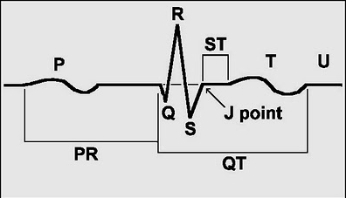

Slide 38
İskeminin Tanısı (EKG)
Koroner damarlar tam tıkalı olduğunda ST elevasyonu gözlenir.
Perioperatif en sık gözlenen bulgu ST segment depresyonudur:
En az 1 mm horizontal veya aşağı yönelimli (downsloping), en az 0.08 sn süren (iki küçük kare) ST depresyonları iskemik ST değişikliği olarak kabul edilir.
EKG de peşpeşe iki derivasyonda gözlenmelidir.
Notes:
Upsloping ST depresyonları genellikle 1 mm den az ve nonspesifiktir.

Slide 39
En sensitif derivasyon?
Egzersiz testleriyle yapılan çalışmalara göre;
1. sırada: V5 (%75)
2. sırada: V4 (%61)
Kombine V5 ve V4 kullanıldığında sensitivite %90’a yükseliyor.

Slide 41
İskeminin Tanısı (LAB)
Başlıca enzimler :CK,CK-MB,troponin-I,troponin-T
İlk yükselen marker: Miyoglobin
İlk yükselen enzim: CK-MB
Troponin I ve T nin yükseklikleri daha spesifik
4 saatte bir enzimlerdeki %50’lik artış iskemi lehine (son yayınlarda 2 saatte bir ölçümler)

Slide 42
Troponinler
Kit üreticisi firmaya göre bakılan testler farklı
Rise and fall
Troponin I KBY’den daha az etkilenir.
Troponin T KBY li hastalarda birbirine yakın yüksekliklerde seyreder.

Slide 43
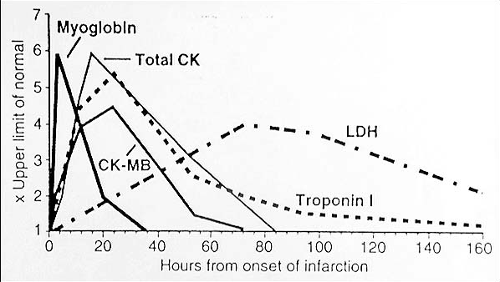
Miyoglobin 1. saatte yükselmeye başlar
Troponinler 2-6 saatte yükselmeye başlar; 4-14 gün sonra normale döner.

Slide 44
İntraop İskemi Varlığında
Hemodinamik: ani desaturasyon, yeni üfürüm, vazopressörlere dirençli şok
EKG: Yeni ortaya çıkan LBBB, ST değişiklikleri, T dalga inversiyonu
Laboratuar: Artmış laktat, CK, Troponin, Miyoglobin

Slide 45
Ne yapmalı?
12 derivasyonlu EKG çekilmeli.
Kardiak enzimler gönderilmeli
Transözefageal ekokardiyografi yapılabilir. (Standart değil)

Slide 46
ACİL YAKLAŞIM
CERRAHİ EKİBİ BİLGİLENDİR.
MÜMKÜNSE AMELİYATI ERTELE YA DA HIZLICA SONLANDIRILMASINI SAĞLA.
%100 OKSİJENİZASYON SAĞLA.
ANESTEZİ DERİNLİĞİNİ SAĞLA.
ANALJEZİYİ SAĞLA.
HEMODİNAMİK DEĞİŞİKLİKLERİ ENGELLE.
Taşikardi, bradikardi, hipotansiyon, hipertansiyon
Morfin Oksijen Nitrat Aspirin
Beta bloker
Ca kanal blokerleri
Alfa –blokerler
Vazodilatör/Nitrat
Antiplateletler

Slide 47
POSTOPERATİF DÖNEMDE
Erken dönemde kardiyoloji konsültasyonu
Mümkünse yoğun bakım ünitesine transport
Yakın hemodinamik takip/invaziv monitorizasyon
Seri EKG ve troponin takipleri

Slide 48
Uygun ağrı kontrolü yapılmalı
Stressiz bir ortam sağlanmalı
Kardiojenik şok, kalp yetersizliği gibi durumlardan kaçınılmalı
Yeterli oksijenasyon sağlanmalı
IV/PO beta-bloker kullanımına devam edilmeli
ACEi, ARB, statin gibi ek tedaviler başlanmalı

Slide 49
ÖZETLE
Kardiyak hastaya multidisipliner yaklaşım önemli
Preop hazırlıkta risk analizi iyi yapılmalı, uygun tedavi düzenlenmeli
Intraoperatif iskemik değişiklikler konusunda dikkatli olunmalı
Yardım istemekten kaçınılmamalı
EKG ve laboratuar bulgularını doğru değerlendirebilmeli

Slide 50
Intra ve postop oluşabilecek komplikasyonları yönetebilmeli
Postoperatif takip yoğun bakım koşullarında yakın hemodinamik izlem ile yapılmalı.
Perioperatif iskemi major bir mortalite sebebi olup sıklıkla geç dönemde gözlenir.

Slide 51
KAYNAKLAR
Butterworth J.F.,Mackey D.C.,Wasnick D.J., Morgan&Mikhail’s Clinical Anesthesiology,McGraw Hill Education,international 5th ed,2013,pp325-328
Goldberger A.L.,Clinical Electrocardiography;a simplified approach,Mosby-Elsevier,7th ed,2006,p87-92 p109-114
Braunwald Heart Diseases,2008
Urman R.D.,Ehrenfeld J.M.,Pocket Anesthesia,Lippincott,2nd ed
Miller R.D.,Eriksson L.,fleisher L.A.,Wiener-Kronish J.P.,Young W.L.,Miller’s Anesthesia,Churchill Livingstone,7th ed,2009,p1377-1385
Landsberg G,Beattie W.S.,Perioperative Myocardial Infarction.Circulation 2009
De Hert S.G.,Preoperative cardiovascular assessmen in noncardiac surgery:an update.Eu journal of anaesthesiology 2009
Mark J.B.,Multimodal Detection of Perioperative Ischemia.Tex Heart Inst J,2005
Ludbrook G L,Webb R K,Currie M et al.,Crisis management during anaesthesia:myocardial ischemia and infarction.Qual saf Health care 2005

Slide 52
